Slide 1

TRƯỜNG TIỂU HỌC ÁI MỘ A
TOÁN - LỚP 3
CÁC SỐ CÓ BỐN CHỮ SỐ
GIÁO VIÊN: NGUYỄN THỊ THƯỜNG

Slide 2

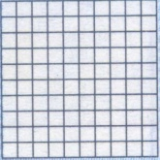
Toán:
Các số có bốn chữ số
1000
400
20
3
Hàng
Nghìn
Trăm
Chục
Đơn vị
1000
100
10
1
100
10
1
100
1
100
1
4
2
3
Số gồm 1 nghìn, 4 trăm, 2 chục, 3 đơn vị.
Viết là:
1423.
Đọc là: Một nghìn bốn trăm hai mươi ba.

Slide 3
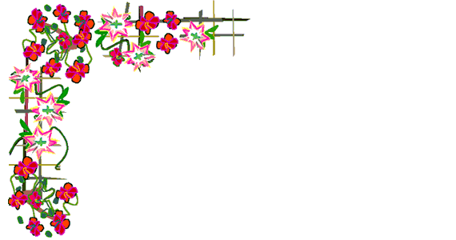
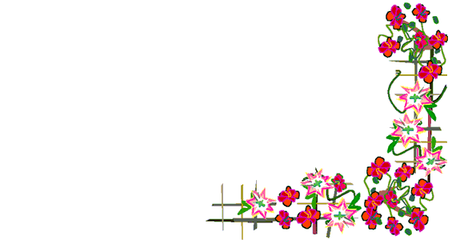
Toán:
Các số có bốn chữ số
Đọc các số sau : 1246; 2374; 5314; 3765.

Slide 4
Toán:
Các số có bốn chữ số
* Thực hành:
Bài 1 / trang 92. :
Viết ( theo mẫu)
a) Mẫu:
Hàng
Nghìn
Trăm
Chục
Đơn vị
1000
100
10
1
1000
100
10
1000
10
1000
4
2
3
1
Viết số: 4231.
Đọc số: Bốn nghìn hai trăm ba mươi mốt.

Slide 5
Toán:
Các số có bốn chữ số
* Thực hành:
Bài 1 / trang 92. :
Viết ( theo mẫu)
b)
Hàng
Nghìn
Trăm
Chục
Đơn vị
1000
100
10
1
1000
100
10
1
1000
100
10
100
10
3
4
4
2
Viết số: 3442
Đọc số: Ba nghìn bốn trăm bốn mươi hai.

Slide 6
Toán:
Các số có bốn chữ số
* Thực hành:
Bài 2. Viết ( theo mẫu):
Hµng
ViÕt
§äc sè
Ngh×n
Tr¨m
Chôc
§¬n vÞ
Sè
Tám nghìn năm trăm
8
0
0
5
0
6
3
8563
sáu mươi ba
Năm nghìn chín trăm
5
9
4
7
5947
bốn mươi bảy
Chín nghìn một trăm
1
9
7
7
4
9174
bảy mươi bốn
2
Hai nghìn tám trăm
2
8
3
5
2835
ba mươi lăm

Slide 7
Thứ hai, ngày 05 tháng 1 năm 2015
Toán:
Các số có bốn chữ số
* Thực hành:
Bài 3. Số ?
a,
1984
1985
1986
1987
1988
1989
b,
2681
2682
2683
2684
2685
2686

Slide 8





Chào tạm biệt!

